Slide 1
Számítógépes grafika
Adminisztratív információk
”Учиться, учиться и учиться!”
Влади́мир Ильи́ч Улья́нов (Ленин)
Szirmay-Kalos László
email: szirmay@iit.bme.hu
http://cg.iit.bme.hu/

Slide 2
Moodle
Powerpoint
Mintaprogramok
Ellenőrző kérdések
Kvíz
Könyvek, jegyzet
Videók: kiegészítés!
Kommunikáció

Slide 3
Tárgykövetelmények: TAD
Önkéntes
nagyházi:
3 előadás/hét
Kéthetenként feladat
(nem kötelező labor)
Hetenként kvíz
Vizsga jegy, 5 kredit
Feladatok:
I
1
II
1
III
1
IV
1
V
1
N
6
Bónusz
kérdés:
2
2
2
2
2
ZH nagykérdések: 30
Bónusz kérdések: 10
N
6
0
Vizsgára bocsátás feltétele: min 3 feladat pont, >40% helyes kvíz kitöltés!
1
2
3
4
5
+IMSC
+vállveregetés
0
12
16
20
24
36
46

Slide 4
Labor
Félév során 5 programozási feladat
Részletes instrukciók a Moodle-en
Kéthetenkénti laboralkalmak konzultációk (konkrét kérdések)
Személyes megjelenés nem kötelező/nem szükséges
Megoldások a Jportára feltöltendők (bináris értékelés)
Első két hét kimarad

Slide 5
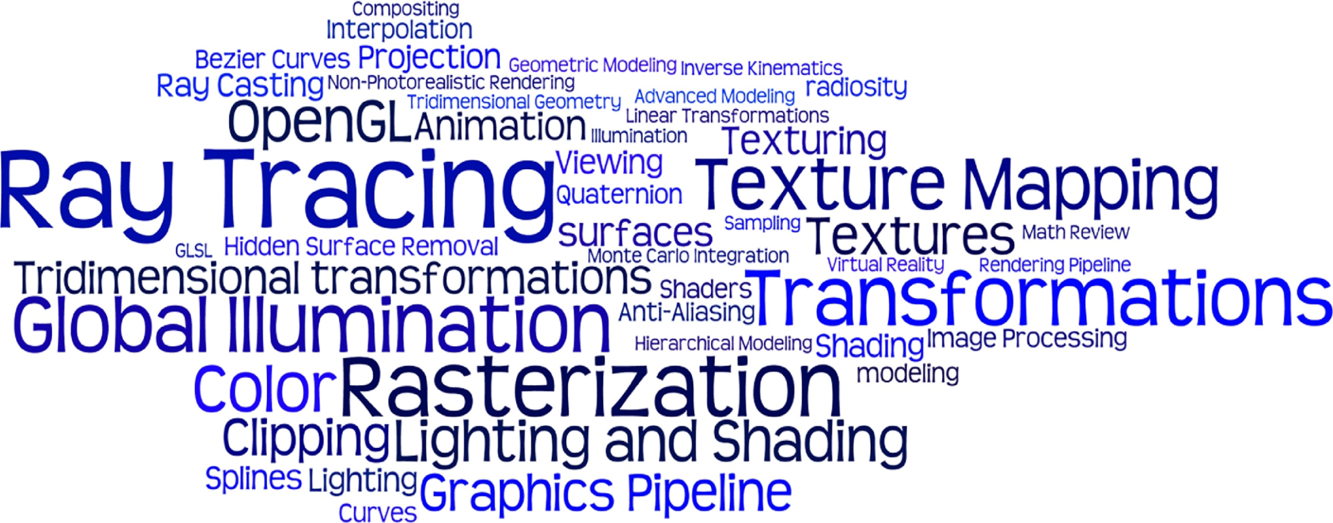
Számítógépes grafika mint tárgy
Dennis G. Balreira, Marcelo Walter, Dieter W. Fellner: A survey of the contents in introductory Computer Graphics courses, Computers & Graphics, Vol. 77, Pages 88-96

Slide 6
Miért éppen OpenGL/GLSL?
Operációs rendszer független, mindenen fut
Stabil kódbázis, biztos jövőkép
Minden feladathoz jó (közös alap, nem céleszköz)
Absztrakciós szint = GPU működését láttatja
Egyszerű, kezdőknek is jó

Slide 7
What is the best way to learn computer graphics?
Chat GPT: Learning computer graphics can be a challenging yet rewarding experience.
Start with the fundamentals: Before diving into advanced techniques, it's important to have a solid understanding of the fundamentals of computer graphics. This includes 2D and 3D coordinate systems, transformations, and basic rendering algorithms.
Practice with code: One of the best ways to learn computer graphics is to get your hands dirty by writing code.
Work on personal projects: To reinforce your learning, work on personal projects that interest you.
Remember that learning computer graphics takes time and effort, but with dedication and persistence, you can become proficient in this exciting field.

Slide 8
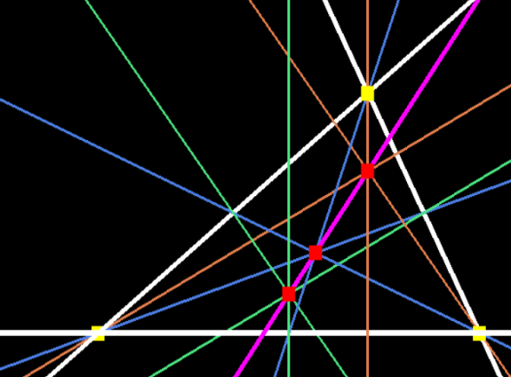
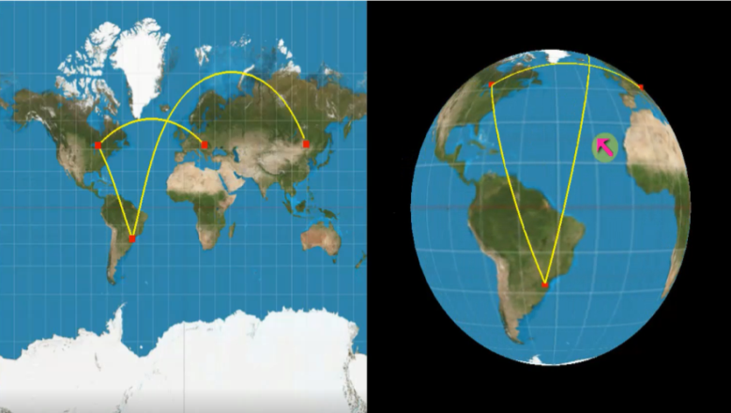
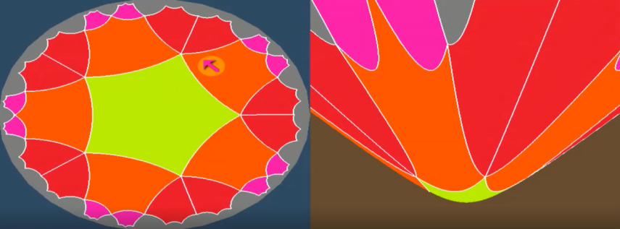
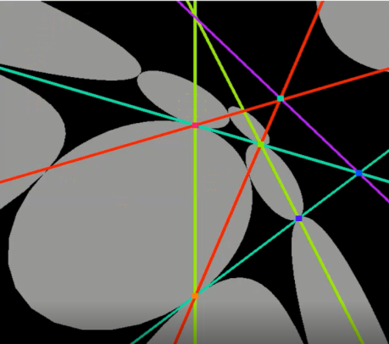
Geometriák és algebrák
Euklideszi és nem-euklideszi geometriák
Analitikus geometria külső nézőpontból
Pont, vektor, sík, kvaternió = vec4

Slide 9
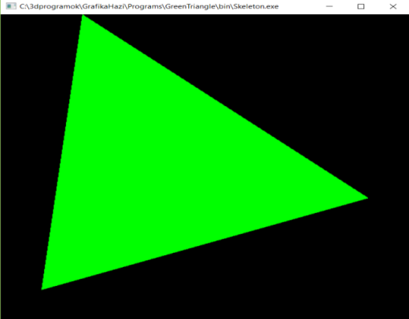
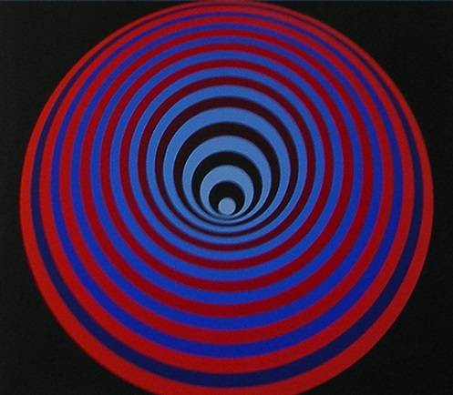
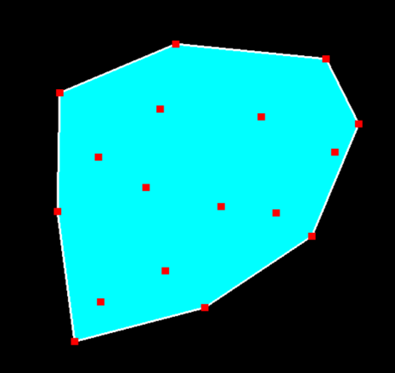
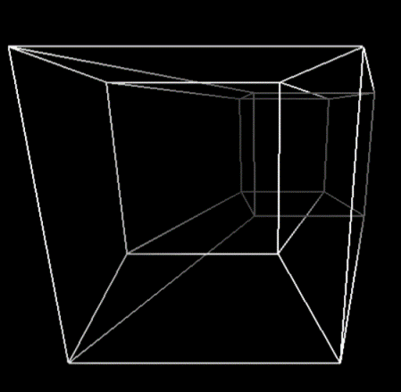
Grafikus hw/sw
Interaktív grafikus alkalmazások
OpenGL 3+, GLUT, Glew,
GPU, GLSL

Slide 10
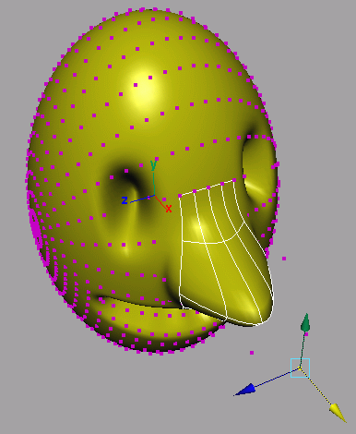
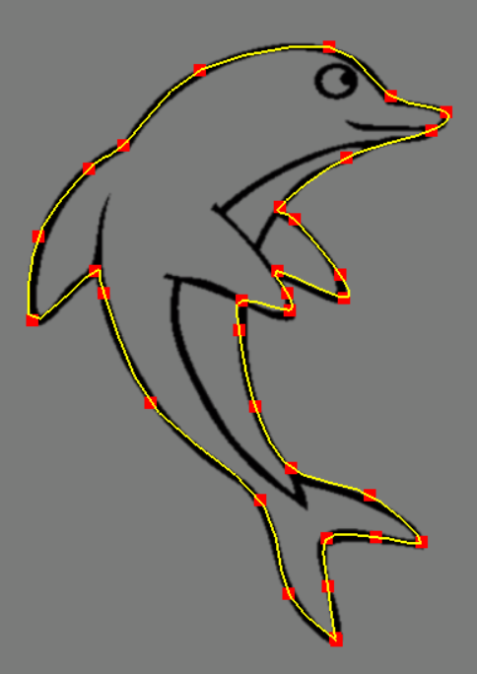

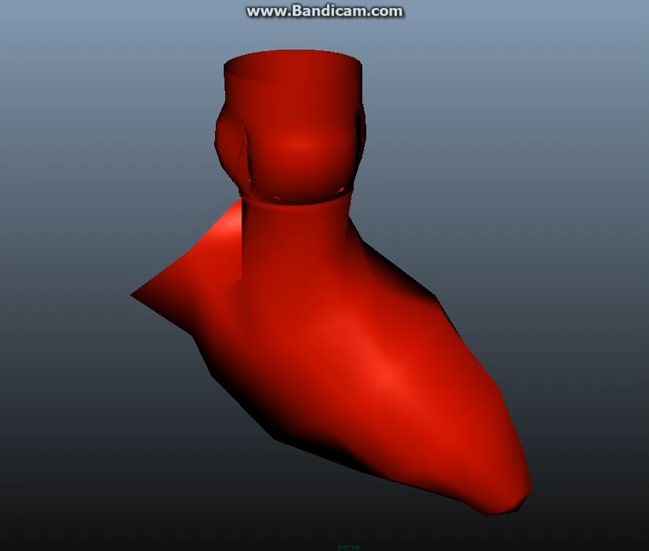
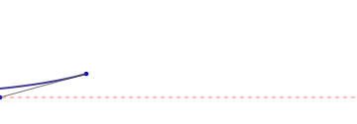
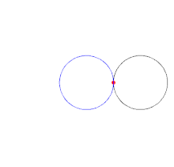
Modellezés
Descartes és baricentrikus koordinátarendszer
Implicit és parametrikus görbék/felületek
Szabadformájú görbék/felületek

Slide 11
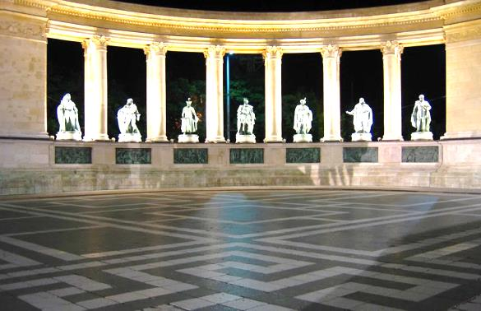
Homogén lineáris transzformációk
Affin transzformációk (elfolás, forgatás, stb.)
Egyenestartó transzformációk: mat4
Perspektíva

Slide 12
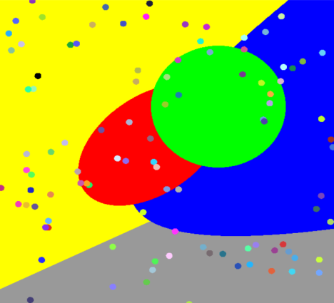
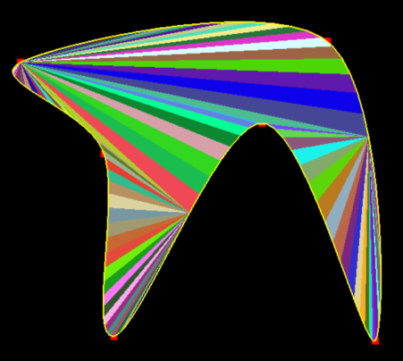
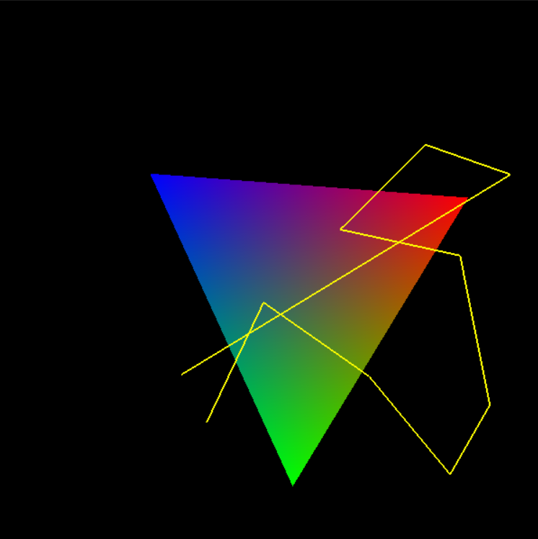
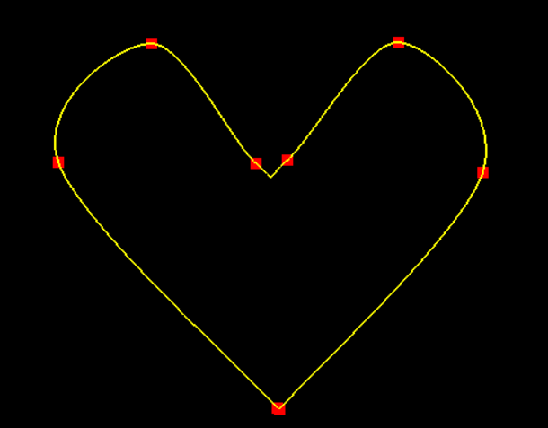
2D képszintézis
Pixel vezérelt képszintézis
Objektum vezérelt képszintézis
  Vektorizáció és háromszögesítés
  Vágás
  Raszterizáció

Slide 13

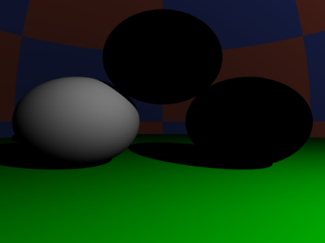
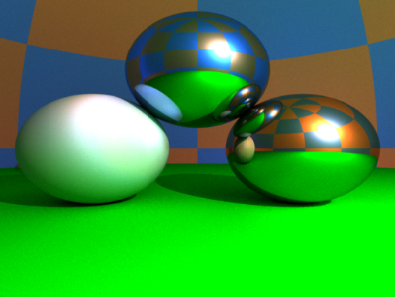
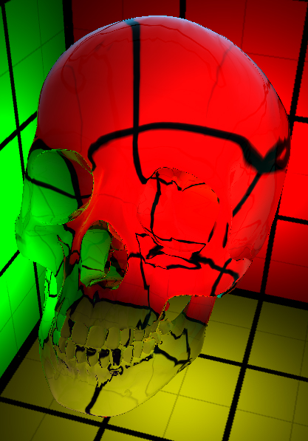
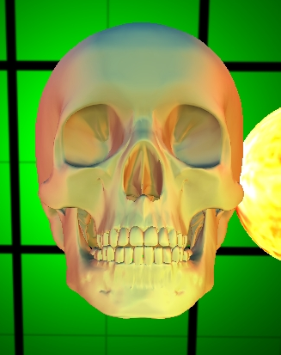
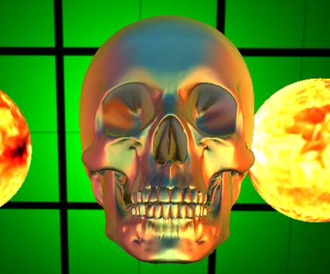
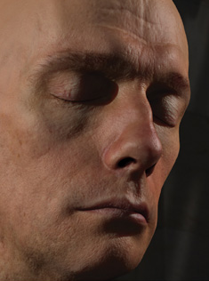
3D grafika fizikai alapjai
Színek
Sugársűrűség és számítása
Optikailag sima anyagok
Optikailag rücskös anyagok

Slide 14
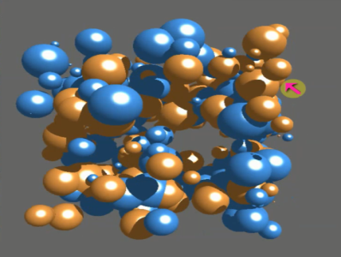
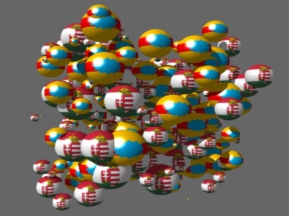
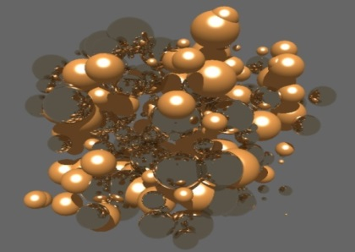
Sugárkövetés
Láthatóság, árnyékszámítás
Tükröződés és törés
typedef struct{double x,y,z}vec;vec U,black,amb={.02,.02,.02}; struct sphere{ vec cen,color;double rad,kd,ks,kt,kl,ir}*s,
*best,sph[]={0.,6.,.5,1.,1.,1.,.9, .05,.2,.85,0.,1.7,-1.,8.,-.5,1.,.5,.2,1.,.7,.3,0.,.05,1.2,1.,8.,-.5,.1,.8,.8, 1.,.3,.7,0.,0.,1.2,3.,-6.,15.,1.,
.8,1.,7.,0.,0.,0.,.6,1.5,-3.,-3.,12.,.8,1., 1.,5.,0.,0.,0.,.5,1.5,};yx; double u,b,tmin,sqrt(),tan();double vdot(A,B)vec A ,B;
{return A.x*B.x+A.y*B.y+A.z*B.z;}vec vcomb(a,A,B)double a;vec A,B; {B.x+=a* A.x;B.y+=a*A.y;B.z+=a*A.z;return B;}
vec vunit(A)vec A;{return vcomb(1./sqrt( vdot(A,A)),A,black);}struct sphere *intersect(P,D)vec P,D;{best=0;tmin=1e30;
s= sph+5;while(s-->sph)b=vdot(D,U=vcomb(-1.,P,s->cen)),u=b*b-vdot(U,U)+s->rad*s ->rad,u=u>0?sqrt(u):1e31,u=b-u>
1e-7?b-u:b+u,tmin=u>=1e-7&&u<tmin?best=s,u: tmin;return best;}vec trace(level,P,D)vec P,D;{double d,eta,e;vec N,color;
struct sphere*s,*l;if(!level--)return black;if(s=intersect(P,D));else return amb;color=amb;eta=s->ir;d= -vdot(D,N=vunit(vcomb
(-1.,P=vcomb(tmin,D,P),s->cen )));if(d<0)N=vcomb(-1.,N,black),eta=1/eta,d= -d;l=sph+5;while(l-->sph)if((e=l ->kl*vdot(N,
U=vunit(vcomb(-1.,P,l->cen))))>0&&intersect(P,U)==l)color=vcomb(e ,l->color,color);U=s->color;color.x*=U.x;color.y*=
U.y;color.z*=U.z;e=1-eta* eta*(1-d*d);return vcomb(s->kt,e>0?trace(level,P,vcomb(eta,D,vcomb(eta*d-sqrt (e),N,black))):
black,vcomb(s->ks,trace(level,P,vcomb(2*d,N,D)),vcomb(s->kd, color,vcomb(s->kl,U,black))));}
main(){printf("%d %d\n",32,32);while(yx<32*32) U.x=yx%32-32/2,U.z=32/2-yx++/32,U.y=32/2/tan(25/114.5915590261),
U=vcomb(255., trace(3,black,vunit(U)),black),printf("%.0f %.0f %.0f\n",U);}/*minray!*/

Slide 15
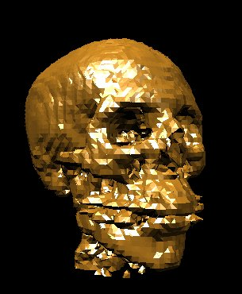
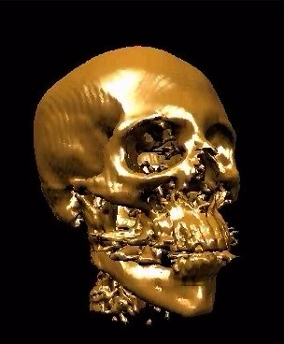
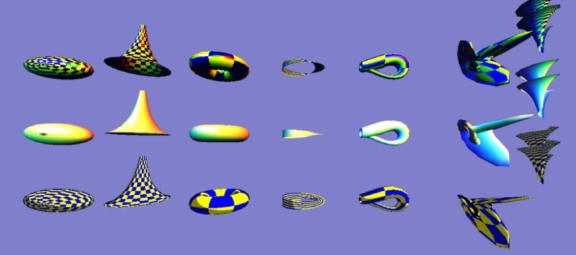
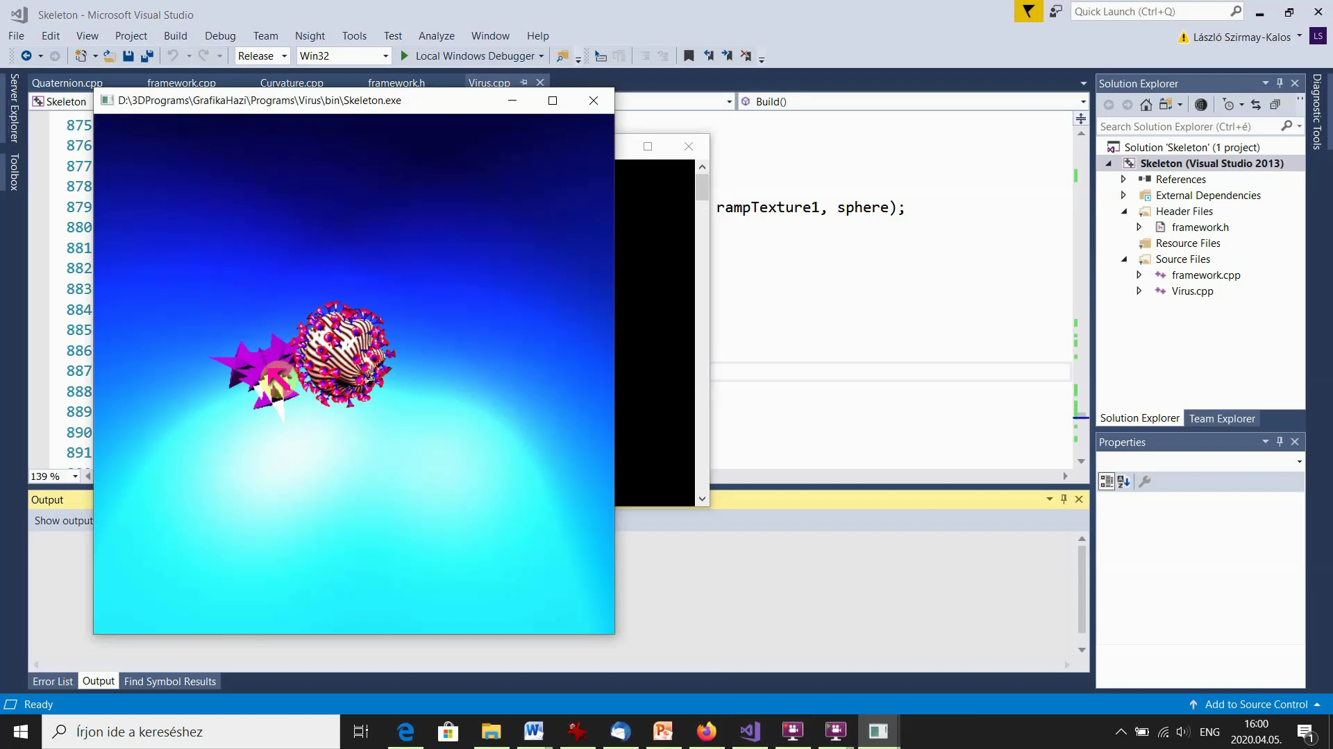
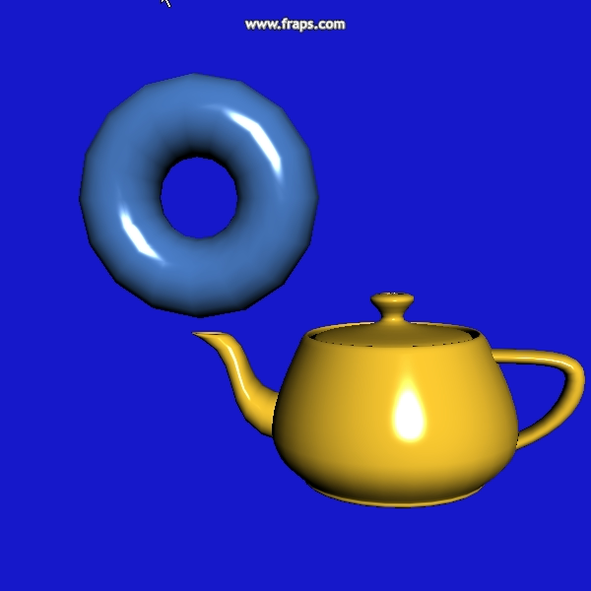
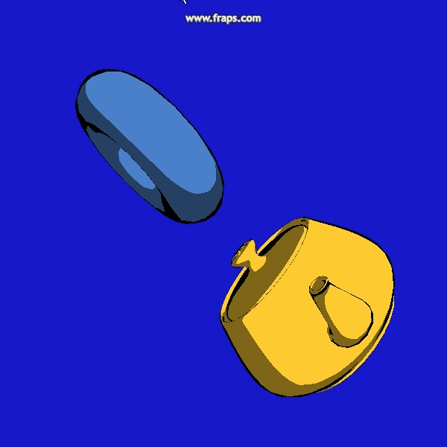
Inkrementális képszintézis
GPU csővezeték
  Tesszelláció
  Transzformációk és vágás
  Láthatóság és árnyalás

Slide 16
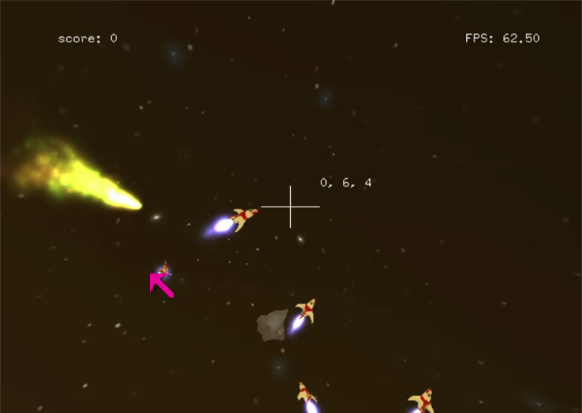
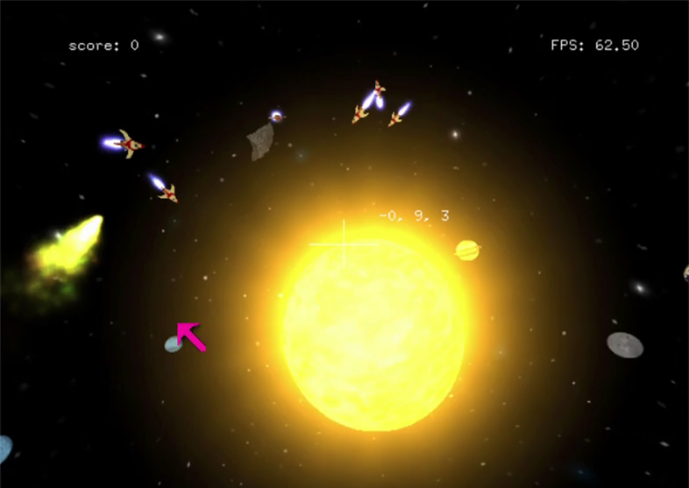
Játékfejlesztés
Játékmotor, avatár, plakátok, részecske rendszerek

Slide 17
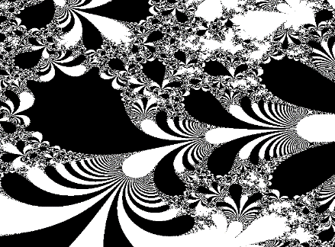
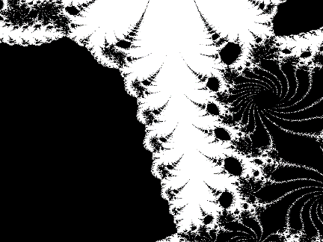
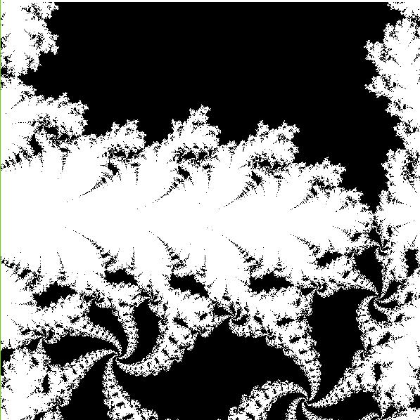
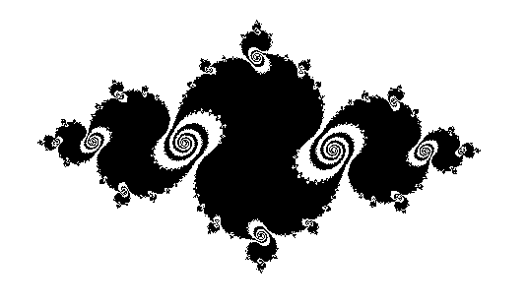
Fraktálok és káosz
Hausdorff dimenzió
Lindenmayer rendszerek
Perlin zaj
Iterált függvények

